Slide 1
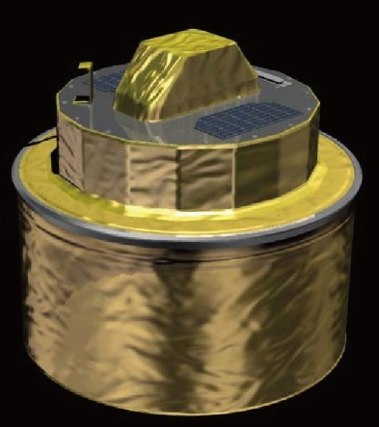
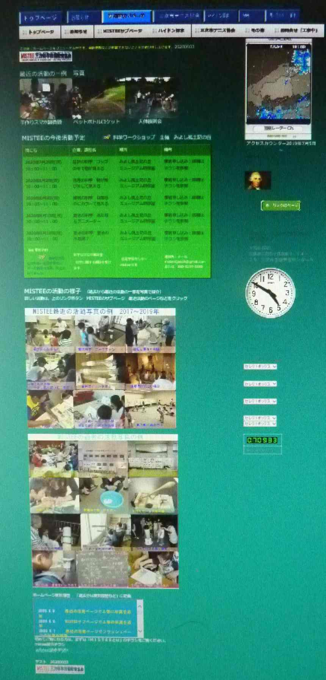
はやぶさ２ 講演会
こうえんかい
MISTEEのホームページ
しょうわくせい りゅうぐう に穴をあけた衝突装置について
三次 協会 科学 技術 教育
Miyoshi Institute of Science and Technology Education
M I S TE E ミスティー
三次科学技術教育協会 MISTEE ミスティー とは科学や技術が好きな人，楽しみたい人，伝えたい人。クールでしかもホットなハートを持った人が集まった、サイエンス・ボランティア団体です。
エヌ ピー オーほうじん みよし かがく ぎじゅつ きょういく きょうかい
NPO法人 三次科学技術教育協会
理事 武村 精一
り じ たけ むら せい いち
Notes:
0
MISTEEについて

Slide 2
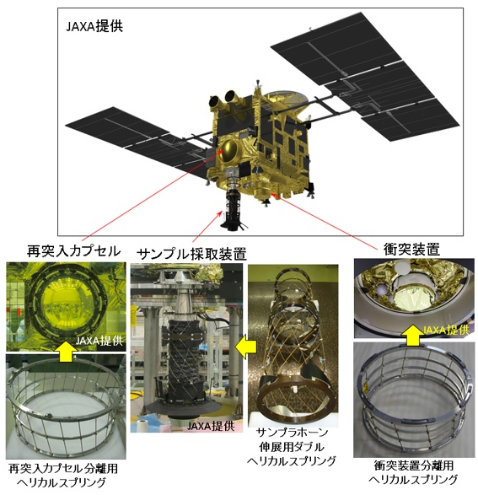
しょうとつ そうち とうだい がた こがた しょうとつ そうち
衝突装置（搭載型小型衝突装置）SCI Small Carry-on Impactor
１.衝突装置がある場所
アンテナの下部にスプリング（ばね）のようなもので接続
２．衝突装置の分離方法
小さな火薬でスプリングを動かして外す
Notes:
なぜ、クレーターをつくって小惑星の内部を調べるのか。 小惑星には地球のような大気や磁場がないため太陽から放出される粒子や宇宙を飛び交う放射線、また微少な隕石（いんせき）の衝突などに直接さらされています。 このため地表にある岩石などは変質が進みます。 これが「宇宙風化」と呼ばれるものです。 しかし内部はこの「宇宙風化」の影響が少なく小惑星ができたころの”新鮮な”状態が残っていると考えられています。 このためＪＡＸＡではクレーターをつくって内部を露出させ、上空から赤外線などで岩石の組成を調べたり、着陸して岩石を採取したりすることで変質が少ない小惑星の情報を入手しようとしているのです。
「着陸」と違った難しさ
ことし２月に小惑星「リュウグウ」への着陸を成功させた探査機「はやぶさ２」ですが、ＪＡＸＡによりますと今回の小惑星表面にクレーターをつくるミッションは、着陸とは違った難しさがあるといいます。 それは「はやぶさ２」が、連続してさまざまな動きを求められることです。 「はやぶさ２」は、高度２万メートルから高度500メートル付近まで降下したところで「インパクタ」と呼ばれる衝突装置を切り離しますが、このとき、ガスを噴射して姿勢を制御する「スラスター」を使って、降下から上昇に転じます。 これは切り離す衝突装置の落下スピードを抑えるためで機体の速度は秒速14センチに制御する必要があります。 そのあともスラスターを噴射し、今度は水平に飛行、およそ１キロ移動したら次は再び飛ぶ方向を変えて垂直飛行に移り、インパクタの切り離しから40分以内に安全な小惑星の陰に退避します。 その途中に小型カメラの分離も行いこの時の機体の速度も決まっていてスラスターで調整します。 これらの機体の動きは、すべてプログラムに従って自動で行われます。 ＪＡＸＡの担当者は「加速や減速、姿勢の制御、そして分離など機体のイベントが連続するため１つの動作が予定と異なると、その後に続く機体の運用がすべて影響をうけることになる。前回の着陸ではここまでの連続した動作は求められず、はやぶさの初号機でもこうした運用は経験していない。そういった意味で前例がなく、難しいミッションとなる」と話しています。
搭載型小型衝突装置（SCI：Small Carry-on Impactor

Slide 3
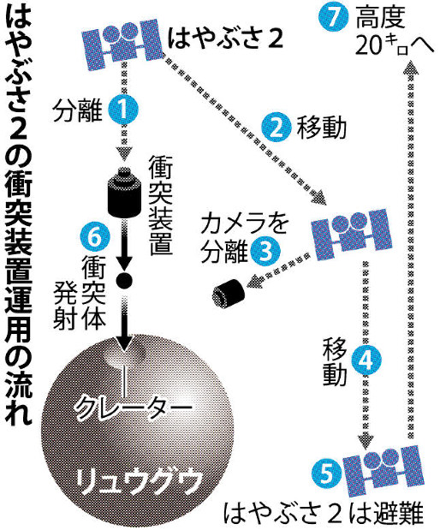
衝突装置とはやぶさ２の動き
１．はやぶさ２から衝突装置を分離
回転しながら、下降する→回転がないとまっすぐに接近できない
２．カメラ分離のため、ゆっくりと移動
３．カメラを分離
４．はやい速度で移動
爆発まで時間がないため、推進エンジンを使用
５．安全な場所へ避難
６．衝突体の発射
７．高度２０ｋｍへ移動
Notes:
、搭載型小型衝突装置（SCI：Small Carry-on Impactor）です。
Image Caption : 図 1a. 小型搭載型衝突装置（SCI）の概観．この装置の概略を図 1a に示す．サイズは直径 30 cm，高さ 30 cm ほどで，質量は約 20 kg となっている．母船の - Z 面（アンテナとは反対側の面で小惑星に対峙する）に設置され，分離機構により小惑星へと投下される． Image Credit : 遊星人
500ｍ 上空で投下。1000㎞/秒 7200㎞/自足

Slide 4
りゅうぐうに穴をあける方法
１．衝突装置の構造
２．衝突の方法
３．もう少し簡単にできないか？→銅の板を使用するため重量が重くなる
奥行１５㎝
・岩をくずすように、直接、爆薬を「りゅうぐう」へ置いて、点火したほうが簡単ではないか？
直径２６㎝
衝突装置の内部
厚さ５㎜のステンレス容器
１．爆薬を点火
２．爆発の力で銅板を打ち出す（２㎞/秒→7200㎞/時）
３．銅板は弾丸のようになり衝突
爆薬 約１０㎏
１．爆薬だけはクレーターが作れない（表面のみが破壊）
２．残ったクレーターに爆薬が一部残る。その後、サンプルをとるときに爆薬の成分が不純物となる。
衝突体：銅板 厚さ５㎜ 約２㎏
Notes:
直径 約26㎝ 暑厚さ 5㎜の銅の板が、ステンレス容器の外側に溶接されてている。
ステンレス容器の中には、爆薬がつまっている。
爆薬が点火され、銅の板は、約 2㎞／秒の速さで発射される
爆薬により銅の板は、溶けて、直径 約13㎝の ボールのような形となる。
ボールが小惑星「りゅうぐう」に衝突し、穴があき、クレーターができる
打ち上げ前の実験方法

Slide 5
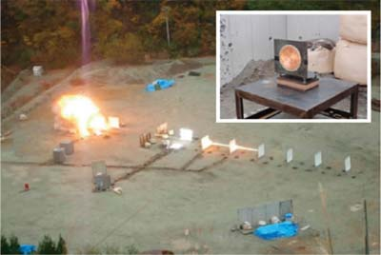
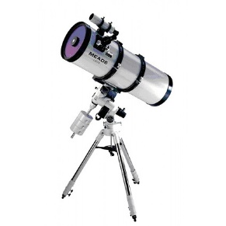
衝突装置は初めてのこころみ？
１．地球からの望遠鏡による「りゅうぐう」の観察
２．衝突装置も、色々な条件を考えて、作る必要がある。
３．衝突装置を作る
（1）打ち上げ前の衝突テスト
銅板の大きさ、爆薬の量、点火方法など
りゅうぐう に近づいてから衝突条件を決めるように作る
（2）ロケット打ち上げの振動に耐えること
「りゅうぐう」の回転（自転）時間やクレータがあるかどうかはわからないことが多い
クレータを作る位置（たいらな場所）をカメラで撮影。
（3）空気のない真空で使用することも準備
爆点の動画アドレス↓
（4）－２００度から２００度までの温度の差に耐えること→安定した爆薬
https://www.youtube.com/watch?v=lWnl_G3_N1Y
衝突点の動画アドレス↓
https://www.youtube.com/watch?v=gmh2lGjXm7w
Notes:
実際にどのくらいの大きさのクレーターができるかは、撃ち込んだ場所の物質によっても異なる。理想的なのは砂場で、期待できる直径は数メートル程度。岩石だと少し小さくなるもののクレーターはできる。ちなみに、一番困るのは軽石のような状態で、これだとズボッと潜ってしまい大きくならない可能性がある。効果を最大にするためには、目標点の選定も重要だ。
分離が必要なのは、爆薬の威力が強力だからだ。分離せずにいると、衝突体の発射時にインパクタの本体ごと爆発しかねない。詳しくは【後編】で述べるが、四散する破片をよけるために、探査機は安全な場所まで退避しなければならない。その退避時間を稼ぐために、インパクタには「シーケンサー（タイマー）」が搭載されている。分離前に起爆時間をあらかじめセットしておくのだ

Slide 6
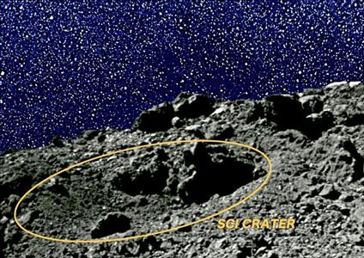
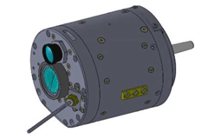
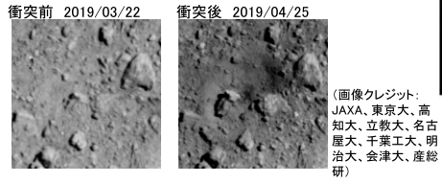
衝突の瞬間とできた あな（クレーター）
192秒後
拡大写真
できたあな （クレーター）
「おむすびころりん」
直径 約15m 深さ約2.7m
分離されたカメラの画像
衝突観察用分離カメラは静止画と動画を撮影した後、りゅうぐう に衝突する
衝突の直前から動画で撮影する。りゅうぐう に大きなものが昔、衝突した調査ができる。→衝突後のサンプル採取以外の目的
Notes:
この人工クレーターには「おむすびころりんクレーター」という愛称がつけられており（参照：「「はやぶさ2」人工クレーターの愛称は「おむすびころりん」」）、2019年の流行語大賞に選ばれたことで話題にもなった。
「はやぶさ2」は小型搭載型衝突装置「SCI」と分離カメラ「DCAM3」をそれぞれ切り離してから破片の届かないところへ退避し、2kgの銅でできた衝突体を秒速2kmでSCIからリュウグウへ向けて放つことでクレーターを作った。衝突の際に物質が円錐状に飛び散る「イジェクタカーテン（またはエジェクタカーテン）」が発生する様子をDCAM3がとらえている。
イジェクタカーテンの広がり方から、クレーターは200秒かけて成長し、衝突体による掘削と巻き上げられた物質の堆積は衝突から500秒間以上継続していたものとみられる。また、カーテンは北へ広がる一方、南側へは物質が放出されていない。これは「オカモト岩」と呼ばれる大きな岩によってクレーターの成長が阻害されたためと考えられている。
「はやぶさ2」は実験の約3週間後にリュウグウの上空1.7kmまで近づき、1ピクセルあたり18cmの解像度でおむすびころりんクレーター付近を撮影した。この画像から、クレーターが北側へ半円状に広がっていること、数十cmほどの岩塊が多数移動するとともに、大きさ5mほどの「イイジマ岩」も掘り起こされ約3m移動していることが確認された。
イイジマ岩の東端には直径約3mのピット（くぼみ）が見つかり、人工クレーターはここを中心として直径約14.5m、周囲のリム（盛り上がり）も含めると17.6mまで広がっていた。これは地球で同様の衝突が起こった場合に形成されるクレーターと比べて7倍も大きいものだ。また、クレーターの深さは1.7m、リム頂上からピット底までの深さは約2.7mと推定されている。他方、衝突地点の南にある「オカモト岩」は動かず、クレーターもこちら側へは広がってないことが確認された。

Slide 7
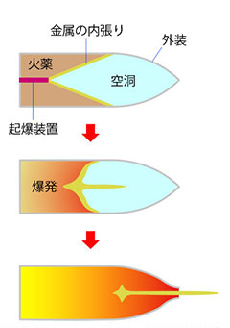
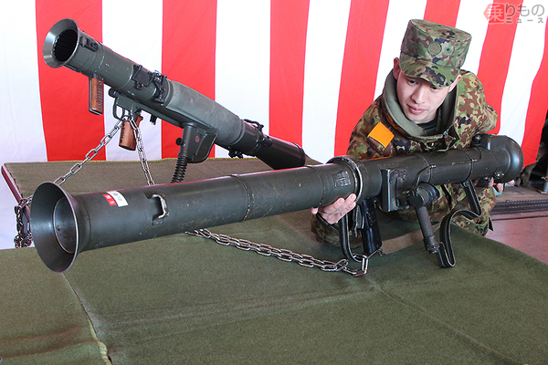
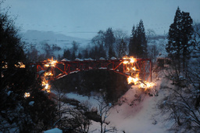
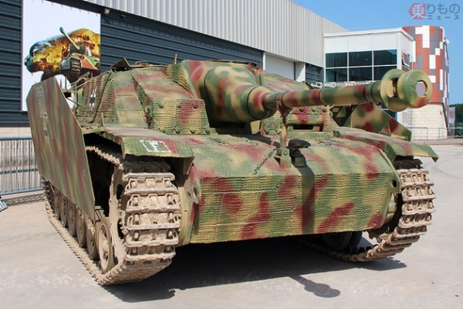
しょうとつ そうち おうよう れい
衝突装置の応用例
１．対戦車爆弾
２．V型成形爆破線
爆薬で建物をこわす
銅の板（内張）から起爆させ、両高速噴流（メタルジェット）で硬い金属を貫通させる。
貫通したメタルジェットは爆風や破片も入り、戦車を内部から破壊する
Notes:
へこませた側と反対側から起爆させることで発生した爆轟波によりライナーは動的超高圧になり崩壊する。金属のような固体でもユゴニオ弾性限界を超える圧力に曝される場合、液体に近似した挙動を示す。この結果、爆轟波の進行に伴い漏斗中心に発生したスタグネーションポイント（圧力凝集点）によって底部から先端まで絞りだされるように液体金属の超高速噴流（メタルジェット）が起こる。これがモンロー/ノイマン効果である。
爆轟波が進行していくと生成されたジェット自体は速度勾配によって細長く伸び、やがてブレークアップする。最も良く用いられる、ライナーを銅としたモデルの場合、一般に約8-9km/sの高速のメタルジェットとなり、戦車などの装甲を侵徹する。その原理は、接触したメタルジェットの運動エネルギーで今度は装甲との相互作用面がユゴニオ弾性限界を超える超高圧状態となり、装甲材自体の機械的強度は無視され、ほぼ液体として振舞う中、ジェットが突き進むためである。これは、装甲侵徹技術としてAPFSDS登場以前の運動エネルギー弾とは異なった威力を示している。
爆発によって引き起こされる衝撃波である「爆轟波」はまず、漏斗内側に貼られていたライナー（金属内張り）をユゴニオ弾性限界によって崩壊させます。
そして、液体のようになったライナー混じりの爆轟波は、モンロー効果によって前方に集中して吹き出します。
この液体のような金属を含んだ衝撃波のビームをメタルジェットと呼びます。
メタルジェットの速度は大体7～8km/sという猛烈な速度に達します。
この猛烈な速度のメタルジェットが装甲表面に接触すると、今度はそれに押された装甲表面がユゴニオ弾性限界に達し、液体状になります。
こうして装甲を液状化しながらメタルジェットは突き進み、ユゴニオ弾性限界を引き起こすのに十分な速度のメタルジェットを保ったまま装甲厚さを超えたら貫通というわけです。
装甲を貫通したメタルジェットはその軸線上しか加害しないのですが、実際はその穴から残りの爆風やら破片やらが侵入してきますので、目標内部は酷い損害を受けることになります。
あくまでも固体である装甲材料を運動量で押しのけながら貫徹を目指す徹甲弾とは大きく異なり、装甲を液状化しながら進む成形炸薬弾は装甲の強度を一時的に無視できるため、非常に高い貫通力を発揮するわけです。
なお、よくある誤解として「高温のメタルジェットが装甲を溶かして穿孔する」という理解がありますが、すべてが極々短時間で推移する着弾時の世界においては、金属の加熱すら追いつきません。
あくまでも装甲材料は固体金属のままであり、超高圧により瞬間だけ液体の振る舞いをしているというのが正しい理解となります。
山形県真室川町釜渕の県道真室川鮭川線の旧道に架かる旧八敷代（はっしきだい）橋が７日、特殊な爆破装置を使って撤去された。 長さ６０メートル、幅４．５メートルの鋼鉄製アーチ橋で１９５３年３月に完成。 昨年１１月まで半世紀以上使われたが、一瞬で八敷代川の川底に落下した。
2011年2月7日

Slide 8
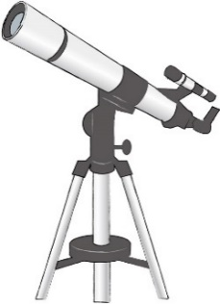
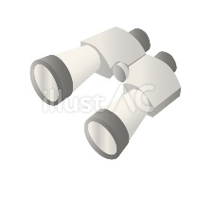
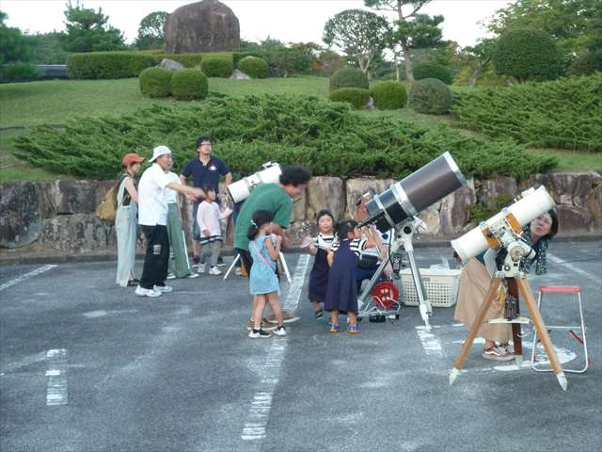
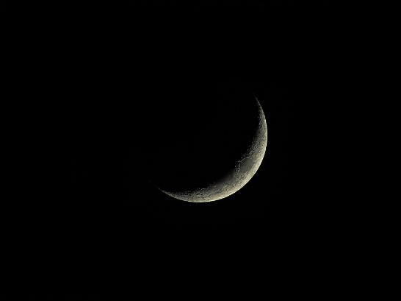
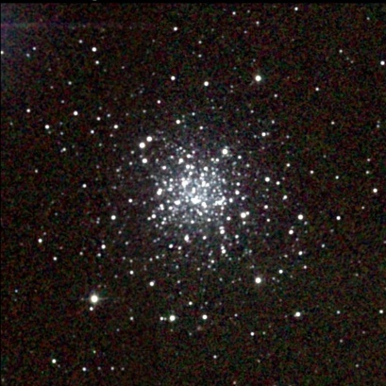
ＭＩＳＴＥＥ 次のイベント その２
秋の星空 かんさつ 会
みよしふどきの丘 駐車場
2022年８月２日（火）
夕方 ７：30～8：３0
予備日 ８月４日（木）
この写真 の作成者 不明な作成者 は CC BY のライセンスを許諾されています
Notes:
7
7

